Slide 1

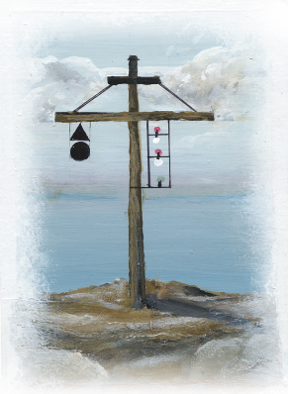
Karmøy-Vest Rotaryklubb
Distrikt 2250
ÅRSMØTE 29.09.2026
Agenda
Registrering av fremmøtte og stemmeberettigede
Valg av møteleder og referent
Godkjennelse av innkalling og saksliste
Valg av 2 medlemmer til å underskrive protokollen
Styrets årsrapport for 2025-2026
Revisorgodkjent regnskap 2025-2026
Styrets forslag til budsjett 2026-2027
Valg av styre for 2027-2028
Innkomne forslag
Eventuelt

Slide 2


Slide 3
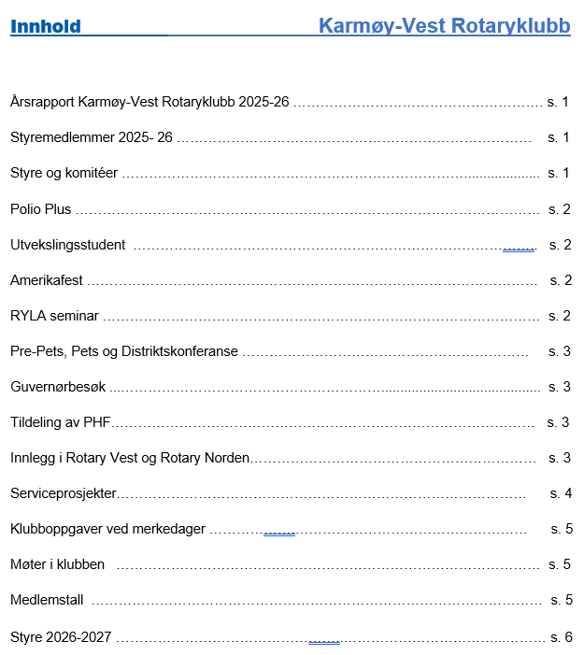

Slide 4
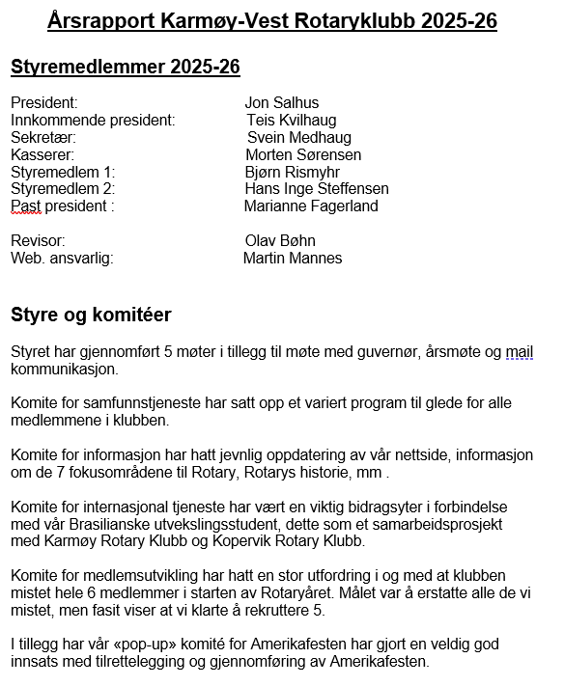

Slide 5
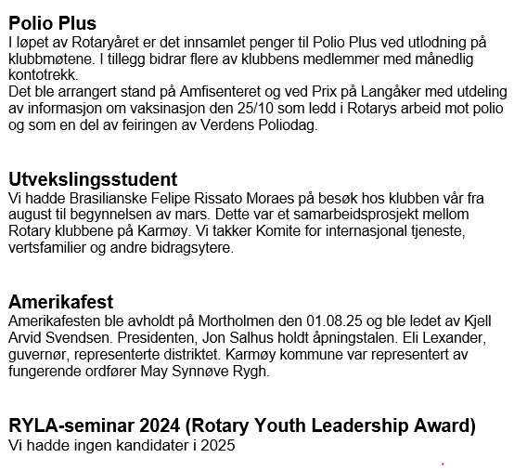

Slide 6
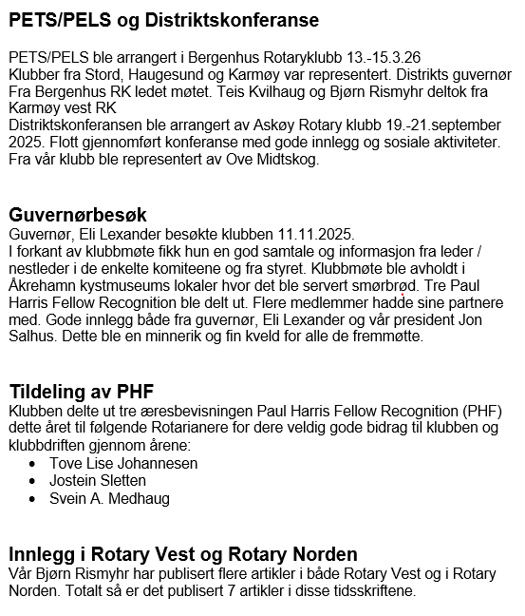

Slide 7
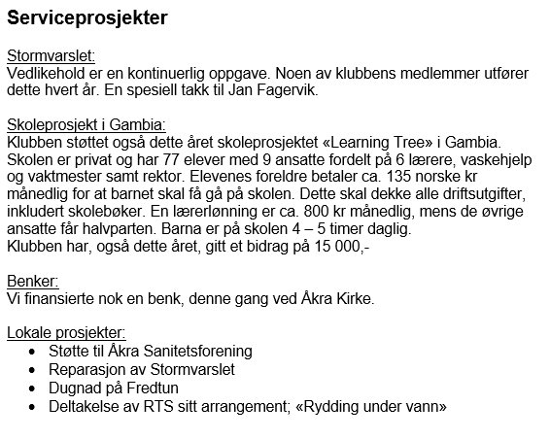

Slide 8
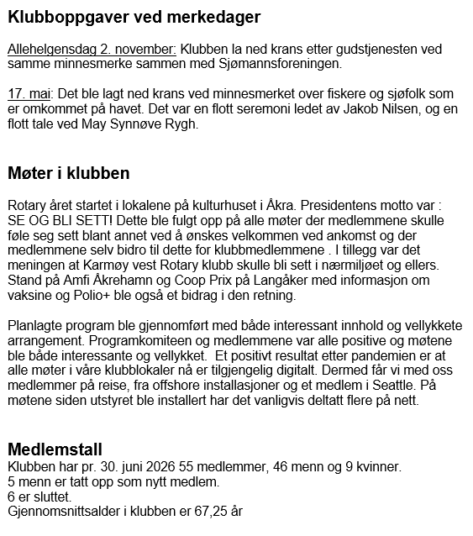

Slide 9
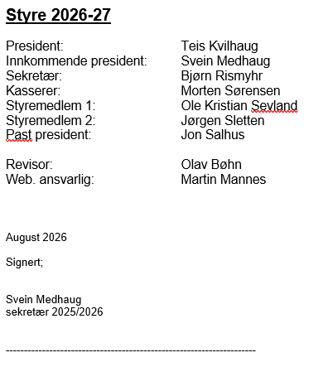

Slide 10

Regnskap
2025 – 2026
Karmøy-Vest Rotaryklubb
Distrikt 2250

Slide 11
Netto driftsresultat
= overskudd på kroner 60.356,27
Netto driftsresultat 2024-2025 kroner 49.859,29
Karmøy-Vest Rotaryklubb
Distrikt 2250

Slide 12
Netto medlems-kontingenter kroner 111.125,-
Medlemskontingent 2024-2025 kroner 113.400,-
Karmøy-Vest Rotaryklubb
Distrikt 2250

Slide 13
Loddsalg kroner 25.060,-
Datoer 28/10, 25/11, 27/1 og 28/4
Loddsalg 2024-2025 kroner 20.710,-
Karmøy-Vest Rotaryklubb
Distrikt 2250

Slide 14
Overført til RI for bekjempelse av
Polio Pluss kroner 5.000,-
Overført i 2024-2025 kroner 5.000,-
Karmøy-Vest Rotaryklubb
Distrikt 2250

Slide 15
Lokale prosjekter kroner 21.500,-
Støtte til Åkra Sanitetsforening kr 3.000,-
Benk/planter Åkra kirkegård kr 15.000,-
Utgifter Stormvarselet kr 3.500,-
Lokale prosjekter 2024-2025 kroner 18.500,-
Karmøy-Vest Rotaryklubb
Distrikt 2250

Slide 16
Internasjonale prosjekter kroner 20.000,-
«Learning Tree» i Gambia kr 20.000,-
Internasjonale prosjekter 2024-2025 kroner 25.000,-
Karmøy-Vest Rotaryklubb
Distrikt 2250

Slide 17
Penger i banken kroner 604.581,38
Karmøy-Vest Rotaryklubb
Distrikt 2250

Slide 18
Rest «Bjarne-fondet» kroner 81.211,58
Ingen bruk av dette fondet dette Rotary-året.
Karmøy-Vest Rotaryklubb
Distrikt 2250

Slide 19
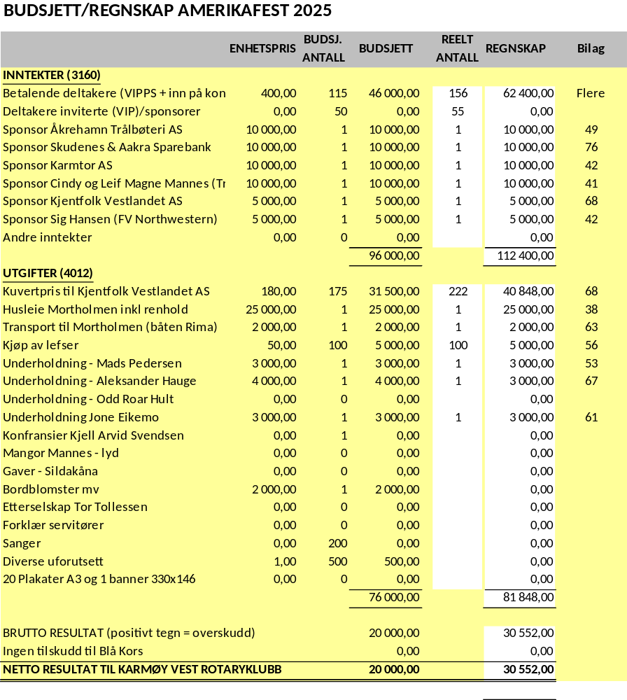

Slide 20
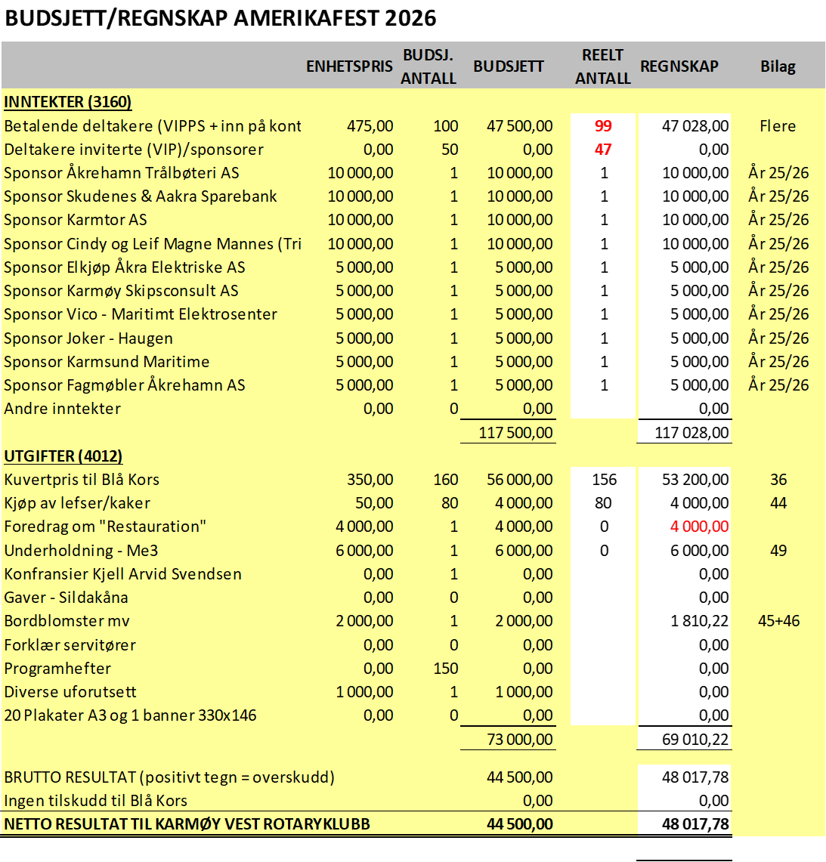

Slide 21
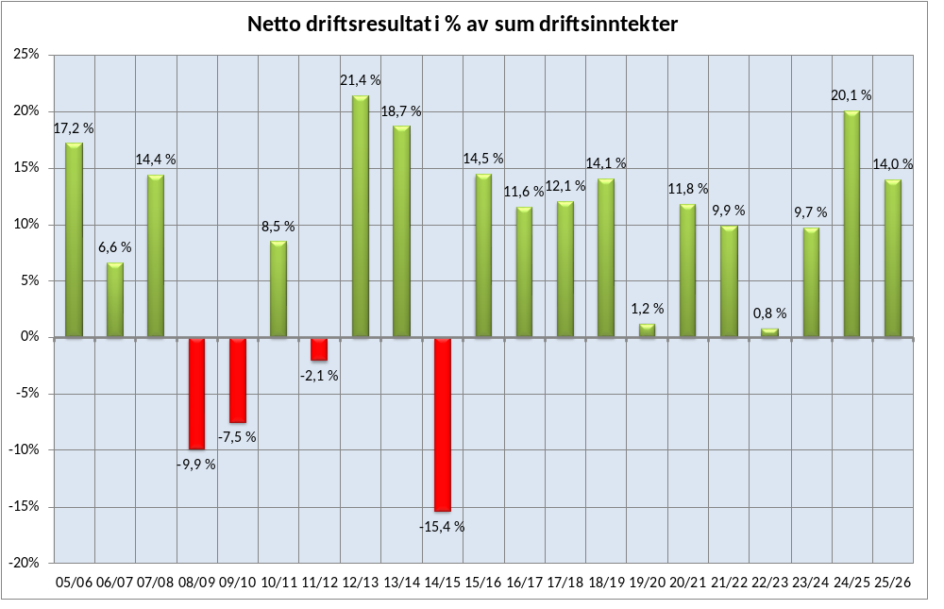

Slide 22
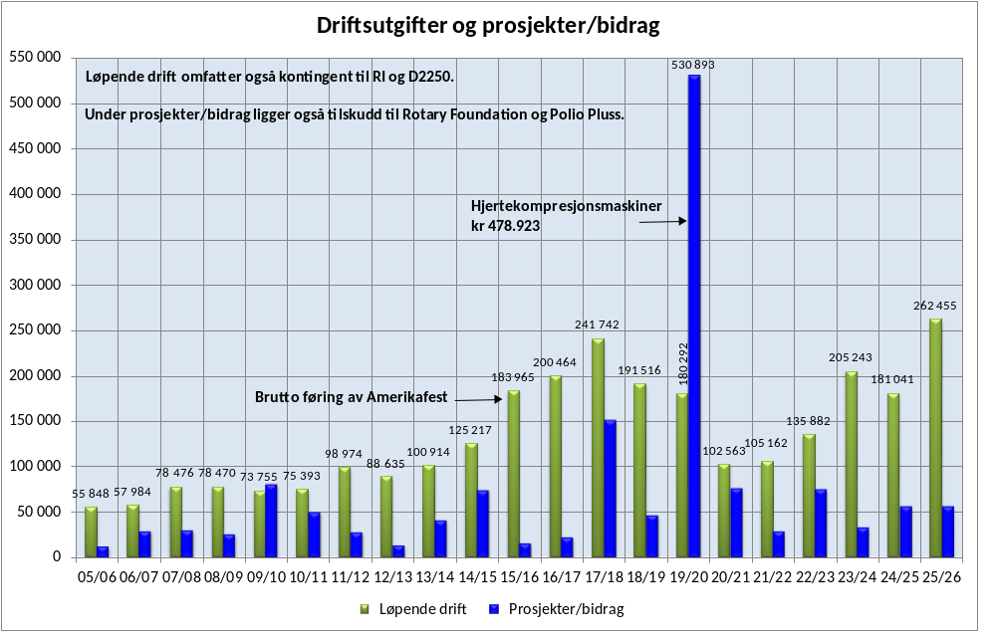

Slide 23
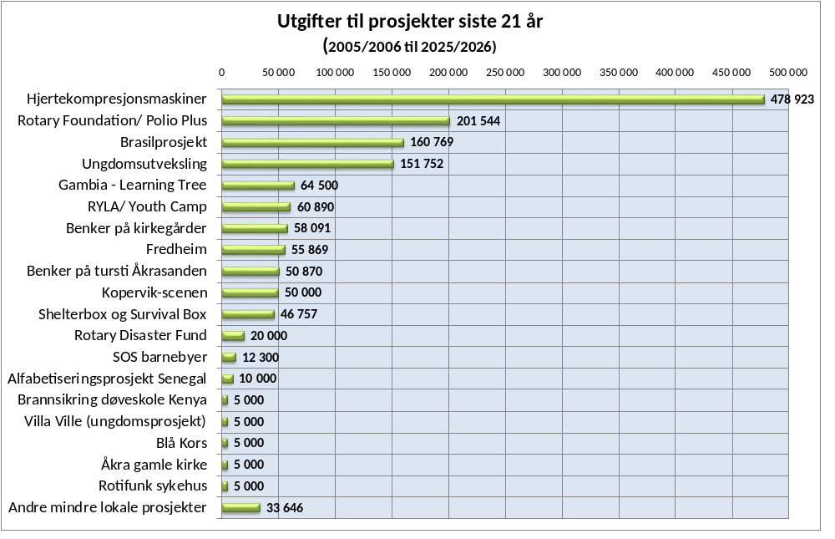

Slide 24
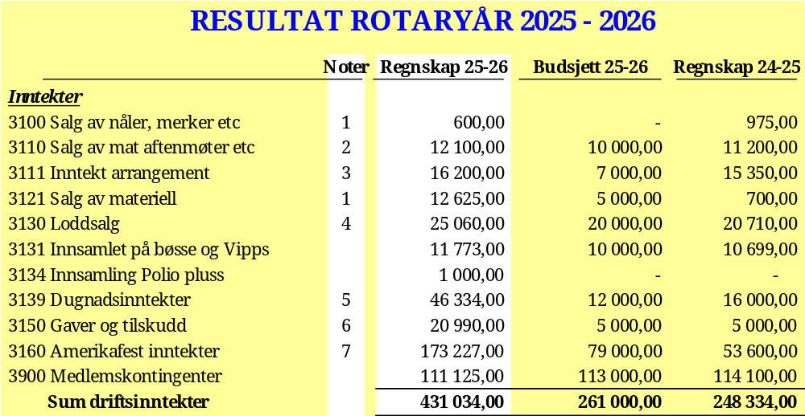
Notes:
Fotnote 2: Guvernørbesøk, julegrøt og presidentskifte. Fotnote 15: Salg av t-skjorter og caps. Fotnote 3: Inntekter vinsmaking. Fotnote 6: 3.000 fra banken og 5.000 fra Distriktet for utvekslingsstudent

Slide 25
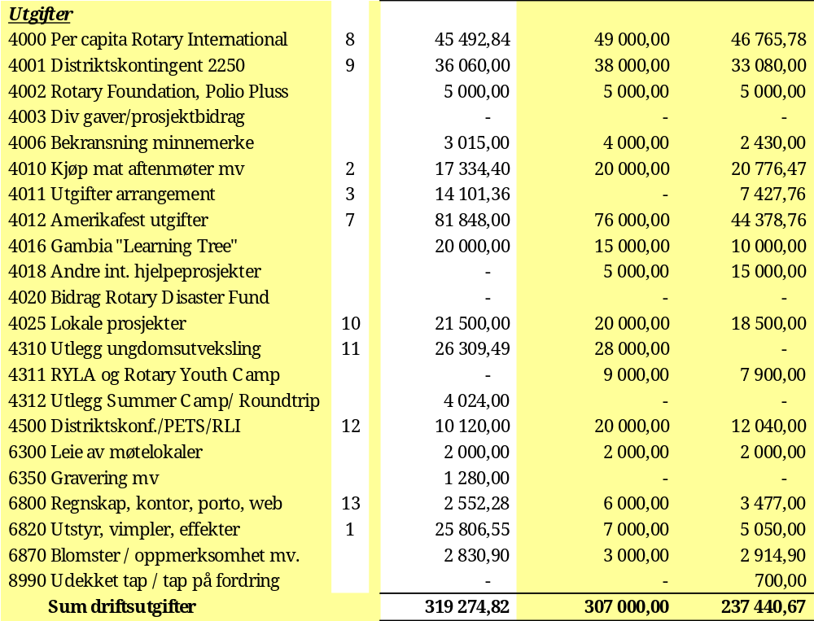
Notes:
Fotnote 3: Utgifter vinsmaking. Fotnote 15: Poloskjorter, caps, nåler og sildakåner.

Slide 26
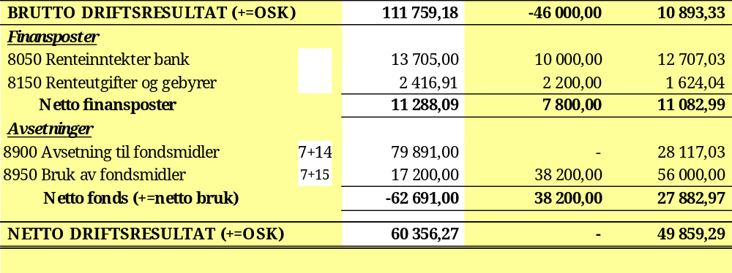
Notes:
Fotnote 16: Amerikafesten og renter på sparekonto. Fotnote 17: RYLA, benk Åkrasanden og Ungdomsutveksling.

Slide 27
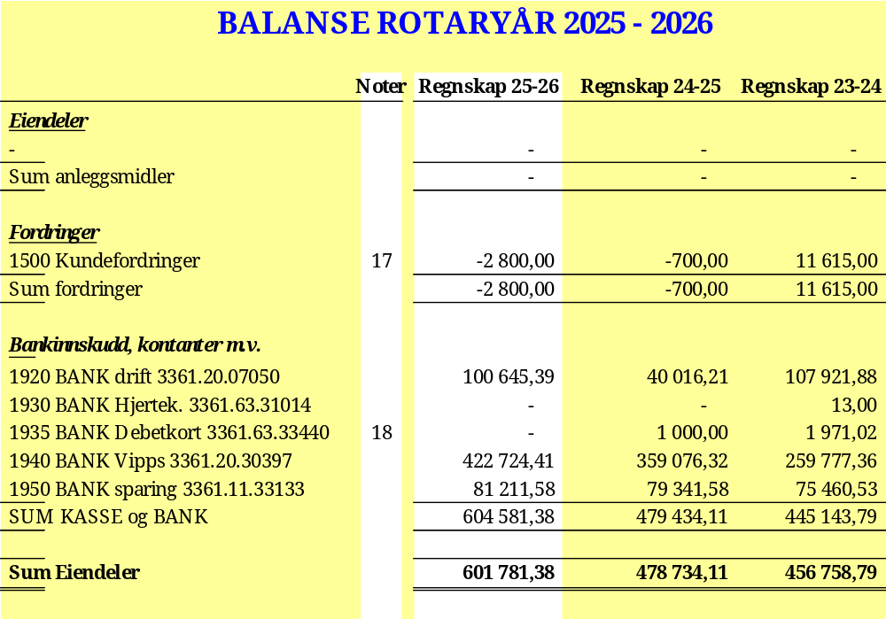

Slide 28
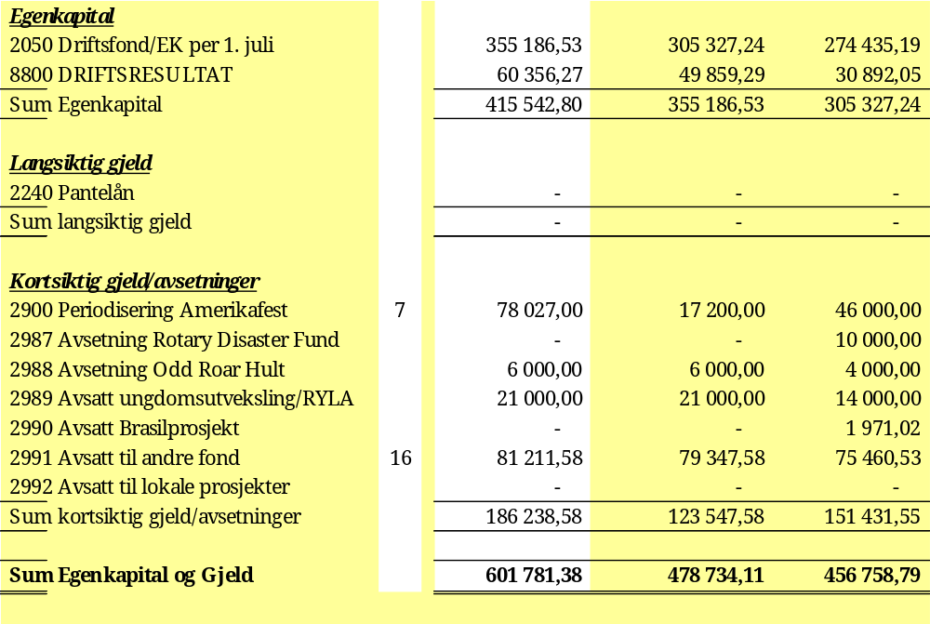

Slide 29
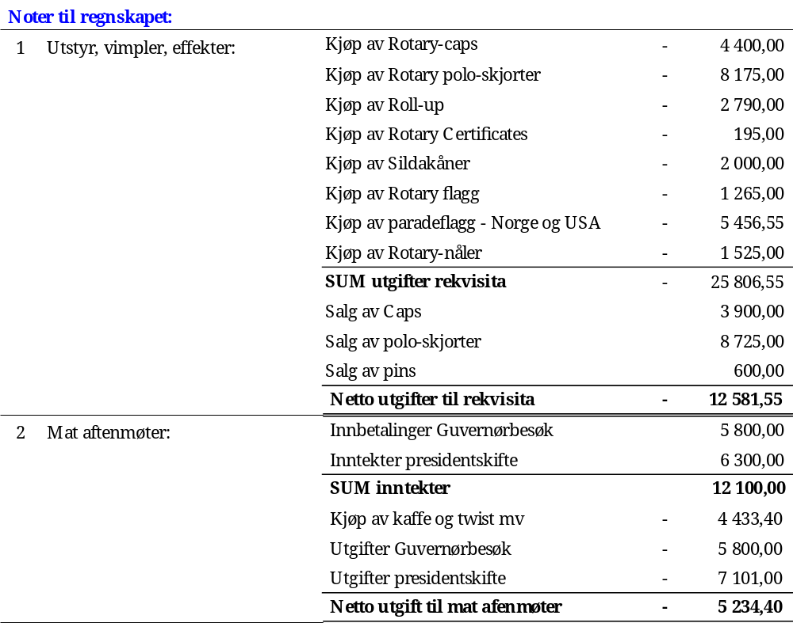

Slide 30
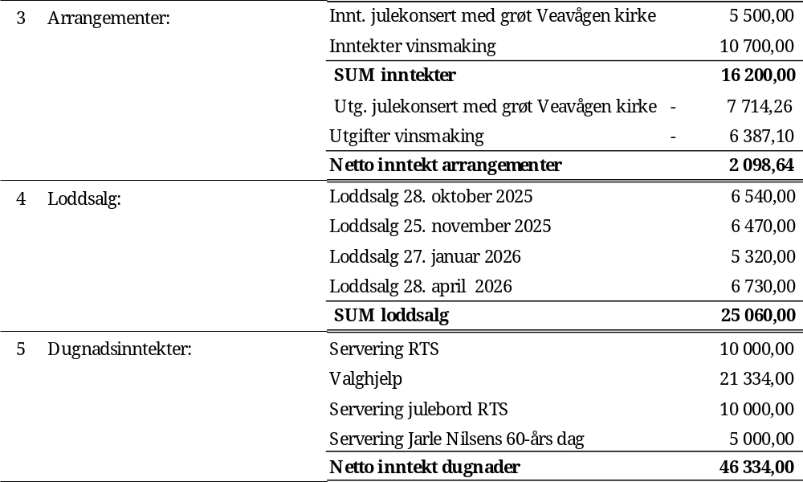

Slide 31
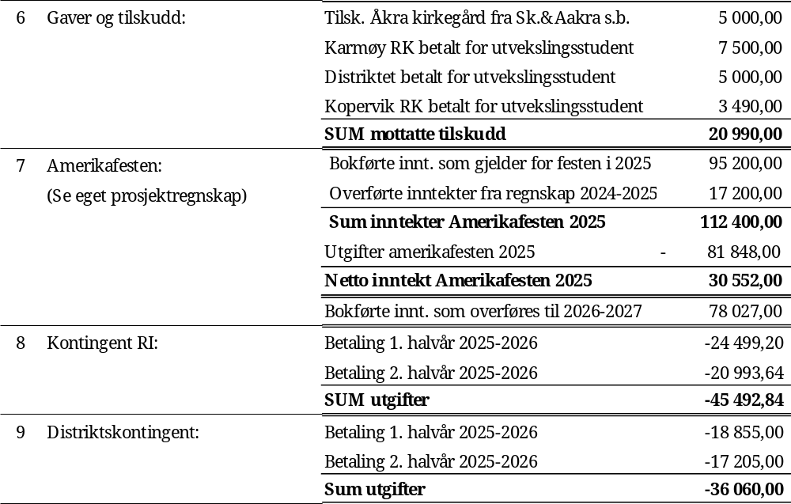

Slide 32
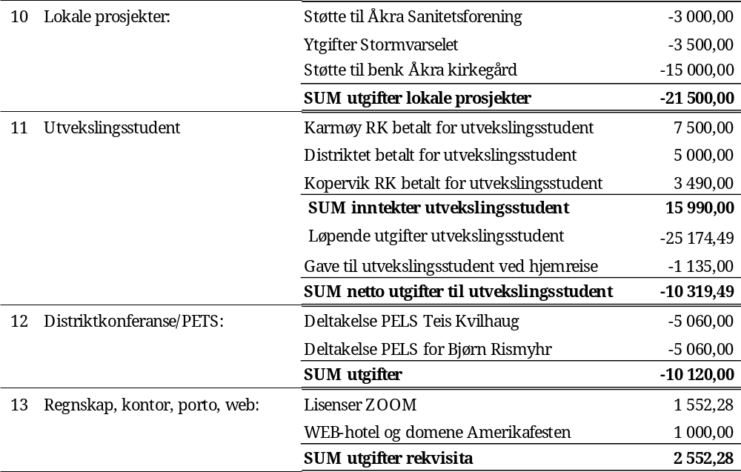

Slide 33
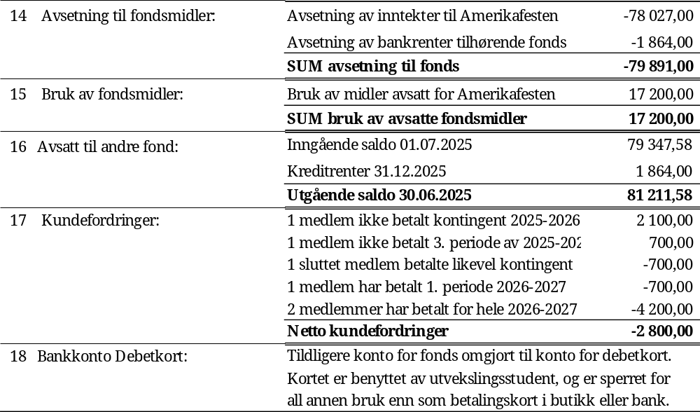

Slide 34
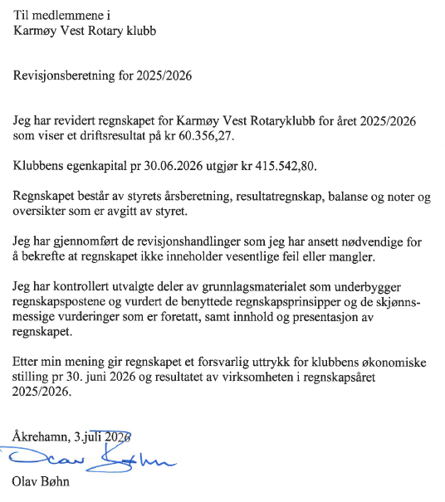

Slide 35
Budsjett
2026-2027
Karmøy-Vest Rotaryklubb
Distrikt 2250

Slide 36
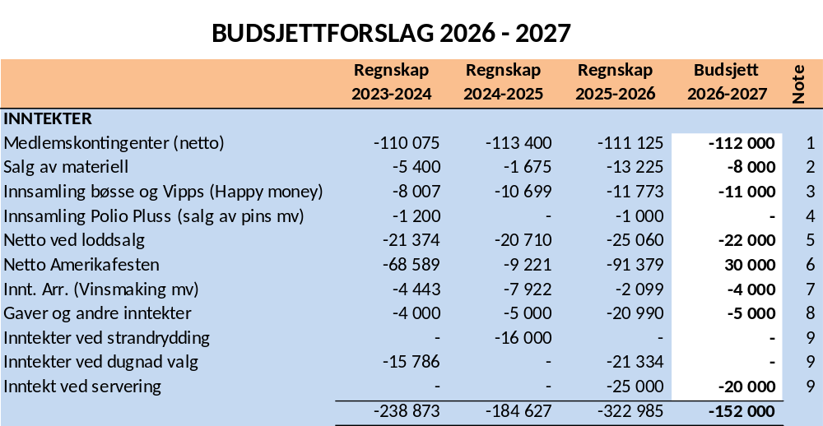
A
Kommentar:
Regnskapet for Amerikafesten 2026 er ferdig med et overskudd på kr 48.017,78. Dette er kr 3.517,78 bedre enn budsjettert kr 44.500,-. I budsjettet over er det lagt inn kr 30.000,- som netto utgiftsbeløp i år, siden kr 78.027,- ble innbetalt i Rotary-år 2025-2026. Viser her til posten for bruk av fondsmidler.

Slide 37
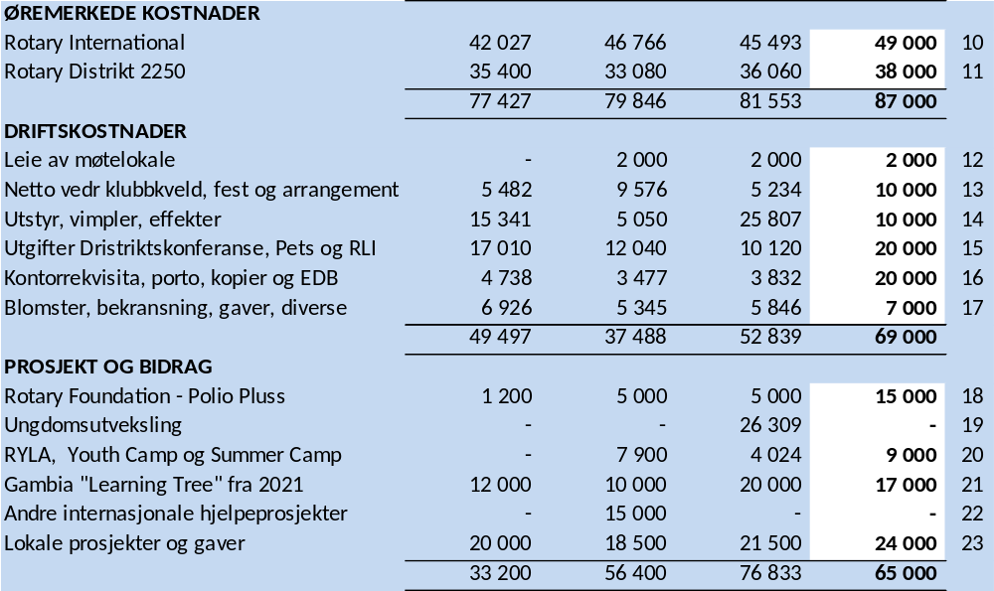

Slide 38
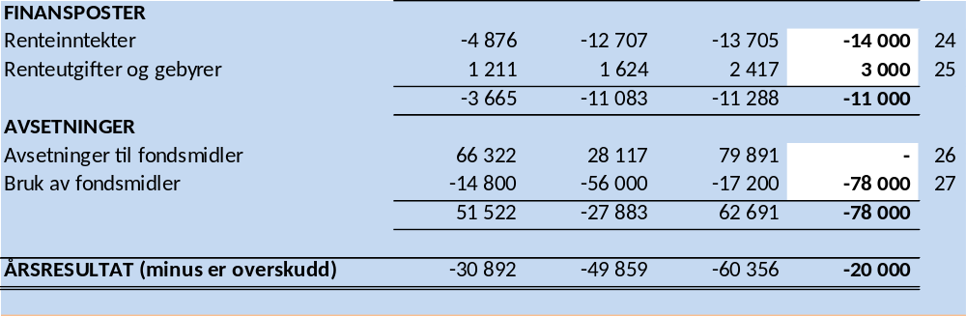
Bruk av fonds
Kommentar:
Bruk av fondsmidler på kr 78.000 gjelder avsatte midler fra tidligere år som gjelder Amerikafesten 2026 (penger kom i Rotary-år 2025-2026).

Slide 39
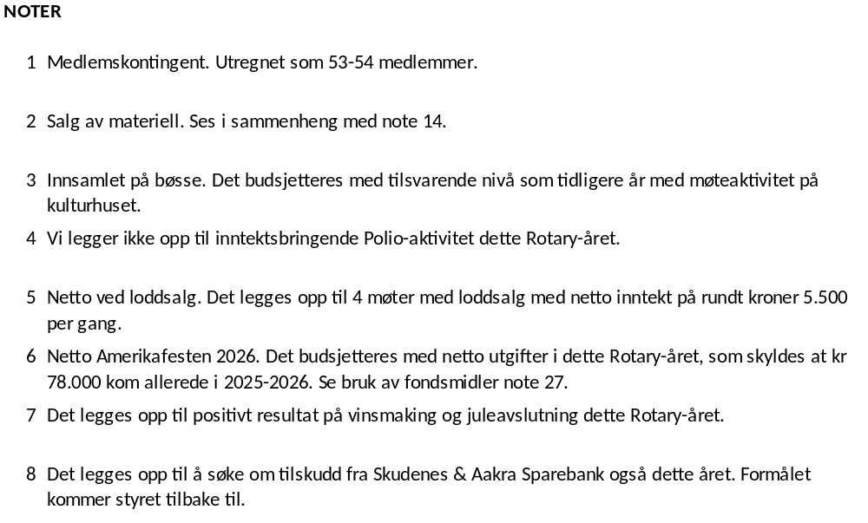

Slide 40
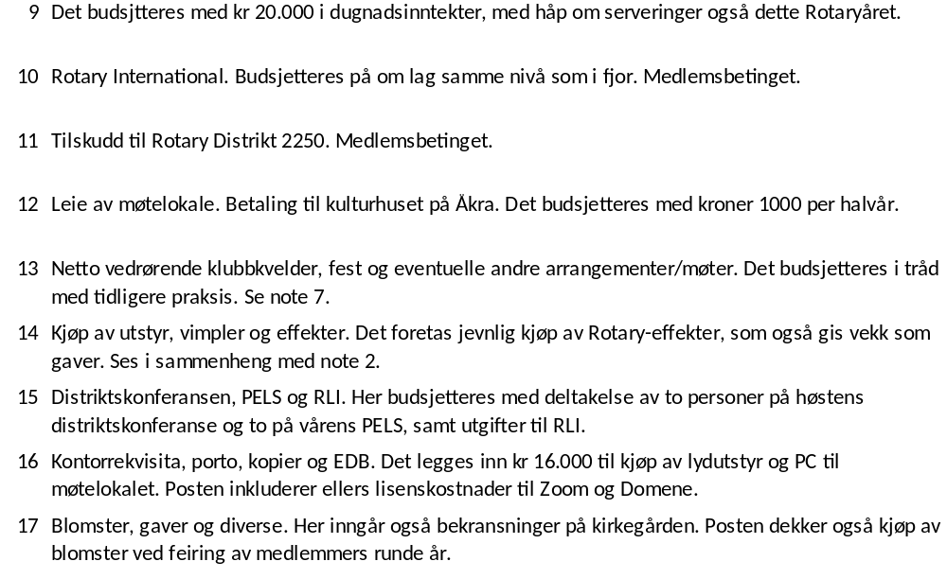

Slide 41
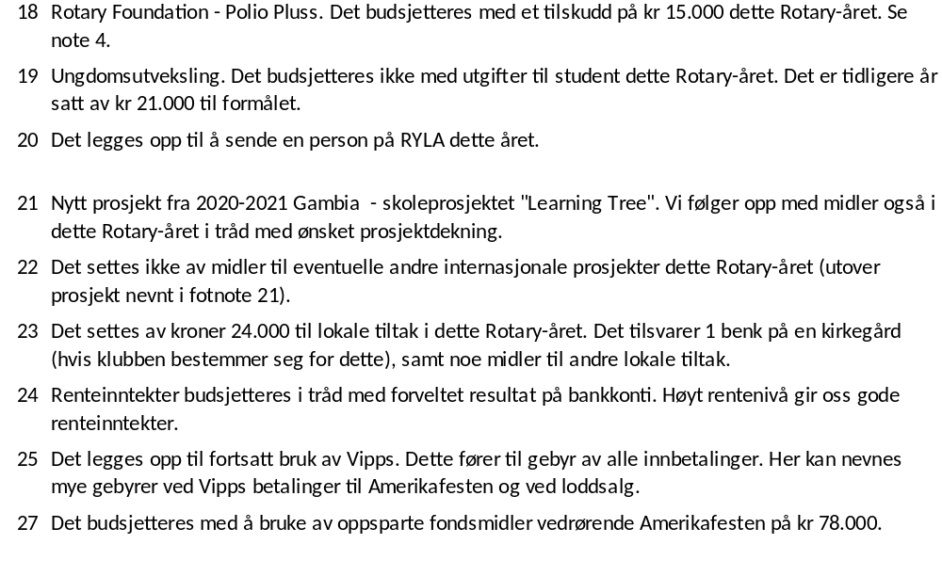

Slide 42
Karmøy-Vest Rotaryklubb
Distrikt 2250
Forslag til styre for Rotary-året 2027-2028
Karmøy Vest Rotaryklubb
President Svein Medhaug
Innkomne president Bjørn Rismyhr
Sekretær Ole Kristian Sevland
Kasserer Morten Sørensen
Styremedlem 1 Jørgen Sletten
Styremedlem 2 Ann Kristin Vea
«Past» President Teis Kvilhaug
Revisor Olav Bøhn
WEB-ansvarlig Martin Mannes

